Slide 1
BÁO CÁO MÔN PHÁT TRIÊN ỨNG DỤNG BẰNG JAVA
Đề tài: website bán đồng hồ

Slide 2
Giới thiệu sơ lược về đề tài
Xây dựng website giúp người dùng tìm kiếm các sản phẩm đồng hồ mà mình yêu thích dễ dàng hơn.
Trãi nghiệm cảm giác yêu thích và thanh toán đồng hồ, xem chi tiết, và xem các bài báo.

Slide 3
NỘI DUNG
01
02
03
CÁC CÔNG NGHỆ SỬ DỤNG
SƠ ĐỒ
HẠN CHẾ & HƯỚNG PHÁT TRIỂN
04
DEMO

Slide 4





1. CÁC CÔNG CỤ SỬ DỤNG
Visual Studio Code,
BackEnd: (Springboot)Intellij,
FrontEnd: (Angular) vsc,
Boostrap,
CSDL: PostgresSQL

Slide 5
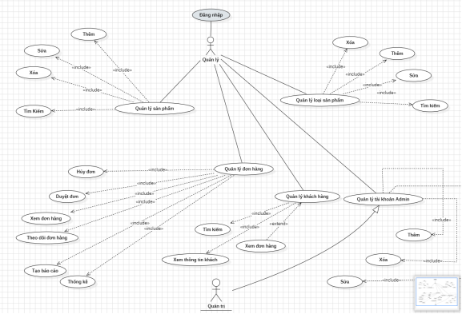
2.1
Sơ đồ usecase

Slide 6
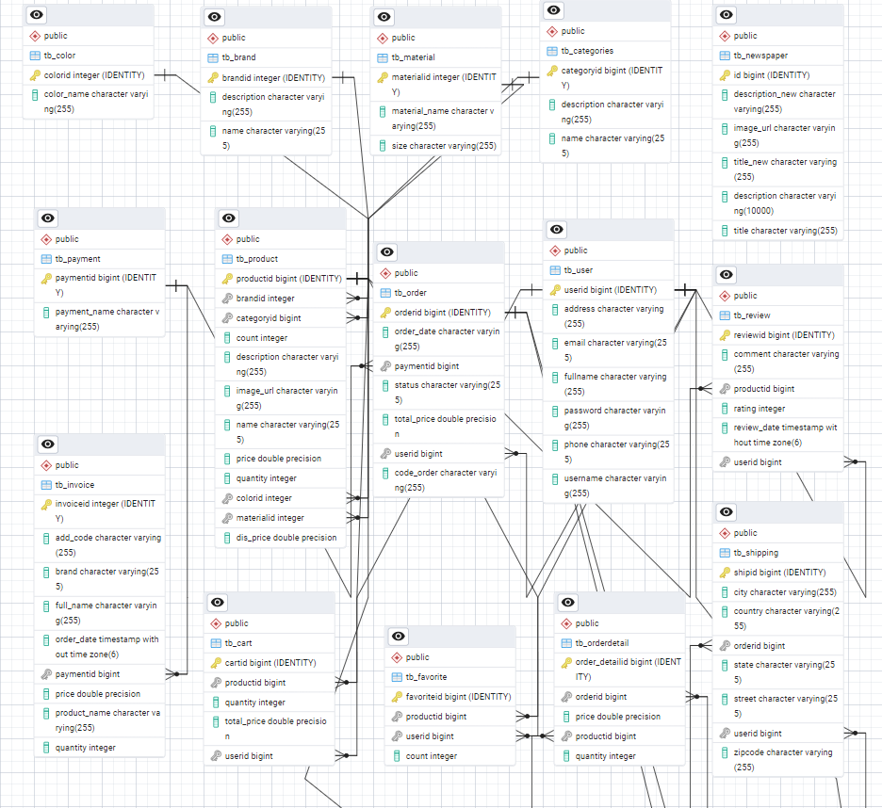
2.2
Sơ đồ quan hệ

Slide 7
KẾT LUẬN
Xây dựng được website bán đồng hồ cơ bản, quản lý thông tin sản phẩm thương hiệu, loại …vv.
Quản lý các sản phẩm trong giỏ hàng và yêu thích sản phẩm.
Hiểu biết thêm về front-end angular và back-end spring boot.

Slide 8
3. HẠN CHẾ
Chưa tích hợp thanh toán trực tuyến.
Giao diện chưa thân thiện với người dùng.
Chưa có tính năng đăng nhập cho trang quản lý và quên mật khẩu cho người dùng.
3. HƯỚNG PHÁT TRIỂN
Tích hợp thanh toán trực tuyến.
Thêm tính năng bình luận cho người xem.
Thêm tính năng đăng nhập cho trang quản lý.
Xây dựng giao diện thân thiện hơn với người dùng

Slide 9
DEMO
CẢM ƠN THẦY VÀ CÁC BẠN ĐÃ XEM

